Slide 1
SEMINÁŘ PRO ŽADATELE
56. a 57. výzva IROP „INFRASTRUKTURA PRO ZÁJMOVÉ, NEFORMÁLNÍ A CELOŽIVOTNÍ VZDĚLÁVÁNÍ“
19. 1. 2016
Praha
19. 10. 2016
Praha

Slide 2
Program SEMINÁŘE
9:00 – 9:30 Prezence účastníků
9:30 – 9:50 Zahájení, představení Integrovaného regionálního
operačního programu, rolí Řídicího orgánu IROP a Centra pro regionální rozvoj České republiky
9:50 – 11:15 56. a 57. výzva IROP „Infrastruktura pro zájmové, neformální a celoživotní vzdělávání “ a „Infrastruktura pro zájmové, neformální a celoživotní vzdělávání (SVL)“ – parametry výzev, podporované aktivity, způsobilé výdaje, povinné přílohy žádosti o podporu, dotazy
11:15 – 11:30 Přestávka
11:30 – 13:00 Základní informace o aplikaci MS2014+, systém hodnocení projektů a další administrace projektu, kontrola výběrových a zadávacích řízení, dotazy
13:00 Závěr

Slide 3
Role MMR a CRR
Ministerstvo pro místní rozvoj České republiky
= Řídicí orgán IROP (ŘO IROP)
řízení programu
příprava výzev a pravidel pro žadatele a příjemce,
poskytovatel dotace
Centrum pro regionální rozvoj České republiky
= zprostředkující subjekt pro IROP
konzultace, příjem a hodnocení žádostí o podporu, kontroly projektů, kontroly žádostí o platbu, administrace změn, zpracování podkladů pro certifikaci

Slide 4
Kontakty a informace
Centrum pro regionální rozvoj České republiky:
Krajská oddělení Centra pro regionální rozvoj České republiky
Nově na krajských pobočkách specialisti pro SC 2.4 IROP
Projekty, u kterých jsou žadateli příspěvkové organizace organizačních složek státu, budou administrovány na Oddělení hodnocení projektů OSS v Praze.
Aktuální kontakty jsou k dispozici na webových stránkách
http://www.crr.cz/cs/kontakty/kontakty-irop
Výzvy k předkládání žádostí o podporu:
http://dotaceeu.cz/cs/microsites/irop/vyzvy

Slide 5
Kontakty pro konzultace
Kraj | Kontaktní osoba pro SC 2.4 IROP | Telefon | E-mail
Středočeský kraj | Mgr. Adéla Hájková | 725 037 963 | adela.hajkova@crr.cz
Jihočeský | Ing. Kateřina Zahradníková | 381 670 028 | katerina.zahradnikova@crr.cz
Plzeňský | Mgr. Tereza Slatkovská | 603 550 185 | tereza.slatkovska@crr.cz
Karlovarský | Mgr. Kateřina Kvardová | 354 770 239 | katerina.kvardova@crr.cz
Ústecký | Ing. Marie Mráčková | 412 870 925 | marie.mrackova@crr.cz
Liberecký | Ing. Pavla Pavlů | 488 570 923 | pavla.pavlů@crr.cz
Královehradecký | Ing. Lenka Šmejdířová | 499 420 606 | lenka.smejdirova@crr.cz
Pardubický kraj | Ing. Markéta Kupcová | 466 026 840 | marketa.kupcova@crr.cz
Vysočina | Mgr. Lenka Vaníčková | 565 775 126 | lenka.vanickova@crr.cz
Jihomoravský | Mgr. Darina Škodová | 518 770 232 | darina.skodova@crr.cz
Zlínský kraj | Ing. Ivana Ivanušicová | 572 774 429 | ivana.ivanusicova@crr.cz
Olomoucký | Ing. Dana Huterová | 582 777 449 | dana.huterova@crr.cz
Moravskoslezský | Ing. Petra Juřinová | 597 570 938 | petra.jurinova@crr.cz

Slide 6
Pravidla pro žadatele a příjemce
Obecná pravidla
(závazná pro všechny specifické cíle a výzvy)
www.dotaceEU.cz/IROP
Specifická pravidla
(pro každou výzvu samostatný dokument)
www.dotaceEU.cz/IROP
podporované aktivity, způsobilé výdaje, hodnoticí kritéria, povinné přílohy

Slide 7
Pravidla pro žadatele a příjemce
Kapitoly Obecných pravidel
Vyhlášení výzvy a předkládání žádostí | Publicita
Hodnocení a výběr projektů | Sankce
Příprava a realizace projektu | Monitorování projektů
Investiční plánování | Indikátory
Dodatečné stavební práce | Změny v projektu
Odstoupení, ukončení realizace projektu | Nesrovnalosti, porušení rozpočtové kázně, porušení právního aktu
Veřejná podpora | Financování
Účetnictví | Příjmy
Způsobilé výdaje | Udržitelnost
Přenesená daňová povinnost | Námitky a stížnosti
Archivace | Kontroly a audity
Vazba na integrované nástroje | Právní a metodický rámec

Slide 8
VÝZVY IROP
Výzvy v roce 2015
celkem vyhlášeno 19 výzev za 40 mld. Kč
Plán výzev v roce 2016
celkem plánováno 45 výzev za 83 mld. Kč
38 výzev v r. 2016 již vyhlášeno (Nízkoemisní vozidla; Muzea; Telematika pro veřejnou dopravu, Specifické informační a komunikační systémy a infrastruktura I., Výstavba a modernizace přestupních terminálů, Knihovny, eGovernment I., Vzdělávací a výcviková střediska IZS, SIKSI II, Rozvoj sociálních služeb, Rozvoj sociálních služeb SVL, Zvýšení kvality návazné péče, SŠ VOŠ, SŠ VOŠ – SVL, Sociální bydlení, Sociální bydlení – SVL, Stanice IZS, Energetické úspory v bytových domech II, Rozvoj infrastruktury komunitních center a Rozvoj infrastruktury komunitních center SVL, Sociální podnikání II. a Sociální podnikání II. SVL, Infrastruktura ZŠ a ZŠ SVL, Deinstitucionalizace sociálních služeb za účelem sociálního začleňování II. Revitalizace vybraných památek II. a výzvy ITI, IPRÚ a CLLD)
Harmonogram výzev IROP:
http://www.dotaceeu.cz/cs/Microsites/IROP/Dokumenty

Slide 9
StruktUra IROP
Prioritní osa 1 - Infrastruktura
Konkurenceschopné, dostupné a bezpečné regiony
Alokace 1,6 mld. EUR
Prioritní osa 2 - Lidé
Zkvalitnění veřejných služeb a podmínek života pro obyvatele regionů
Alokace 1,7 mld. EUR
Prioritní osa 3 - Instituce
Dobrá správa území a zefektivnění veřejných institucí
Alokace 0,8 mld. EUR
Prioritní osa 4 - Komunitně vedený místní rozvoj
- Alokace 390 mil. EUR
- Posílení CLLD, provozní a animační náklady
Doprava, integrované dopravní systémy, IZS
Sociální služby/bydlení, sociální podnikání, zdravotní péče, vzdělávání, zateplování
Kulturní dědictví, e-Government, dokumenty územního rozvoje

Slide 10
Prioritní osa 1
Prioritní osa 1 – Infrastruktura
SC 1.1 Zvýšení regionální mobility prostřednictvím modernizace
a rozvoje sítí regionální silniční infrastruktury navazující
na síť TEN-T
SC 1.2 Zvýšení podílu udržitelných forem dopravy
SC 1.3 Zvýšení připravenosti k řešení a řízení rizik a katastrof

Slide 11
Prioritní osa 2
Prioritní osa 2 - Lidé
SC 2.1 Zvýšení kvality a dostupnosti služeb vedoucí k sociální inkluzi
SC 2.2 Vznik nových a rozvoj existujících podnikatelských aktivit
v oblasti sociálního podnikání
SC 2.3 Rozvoj infrastruktury pro poskytování zdravotních služeb
a péče o zdraví
SC 2.4 Zvýšení kvality a dostupnosti infrastruktury pro vzdělávání a celoživotní učení
SC 2.5 Snížení energetické náročnosti v sektoru bydlení

Slide 12
Prioritní osa 3
Prioritní osa 3 – Instituce
SC 3.1 Zefektivnění prezentace, posílení ochrany a rozvoje
kulturního dědictví
SC 3.2 Zvyšování efektivity a transparentnosti veřejné správy
prostřednictvím rozvoje využití a kvality systémů
SC 3.3 Podpora pořizování a uplatňování dokumentů územního
rozvoje

Slide 13
Prioritní osa 4
Prioritní osa 4 - Komunitně vedený místní rozvoj
SC 4.1 Posílení komunitně vedeného místního rozvoje za účelem
zvýšení kvality života ve venkovských oblastech a aktivi-
zace místního potenciálu
SC 4.2 Posílení kapacit komunitně vedeného místního rozvoje za účelem zlepšení řídících a administrativních schopností MAS

Slide 14
upozornění pro žadatele
Realizace projektu nesmí být ukončena před podáním žádosti o podporu.
Etapy projektu mohou být minimálně tříměsíční.
Pozorně pročíst Podmínky Rozhodnutí o poskytnutí dotace.
Postupovat nejen v souladu se specifickými pravidly, ale také s Obecnými pravidly pro žadatele a příjemce.
Žádosti o podporu finalizovat v IS KP14+ dříve než v posledních hodinách před ukončením příjmu žádostí ve výzvě.
Projekt musí být předložen do správné výzvy dle správního obvodu ORP.

Slide 15
upozornění pro žadatele
Nutné doložit všechny relevantní povinné přílohy k žádosti.
Nutnost souladu údajů uváděných v žádosti o podporu v IS KP14+ a v povinných přílohách k žádosti.
Jednoznačně vymezovat způsobilé výdaje projektu, a to jak jednotlivě, tak ve skupině výdajů na hlavní aktivity (min. 85 %) a vedlejší aktivity projektu (max. 15 %).
Hodnoty indikátorů musí odpovídat postupům stanoveným v metodických listech indikátorů, které jsou přílohou specifických pravidel.
Respektovat stanovená pravidla veřejné podpory.
Úspěšný projekt musí nezbytně splňovat všechna obecná a specifická kritéria přijatelnosti.

Slide 16
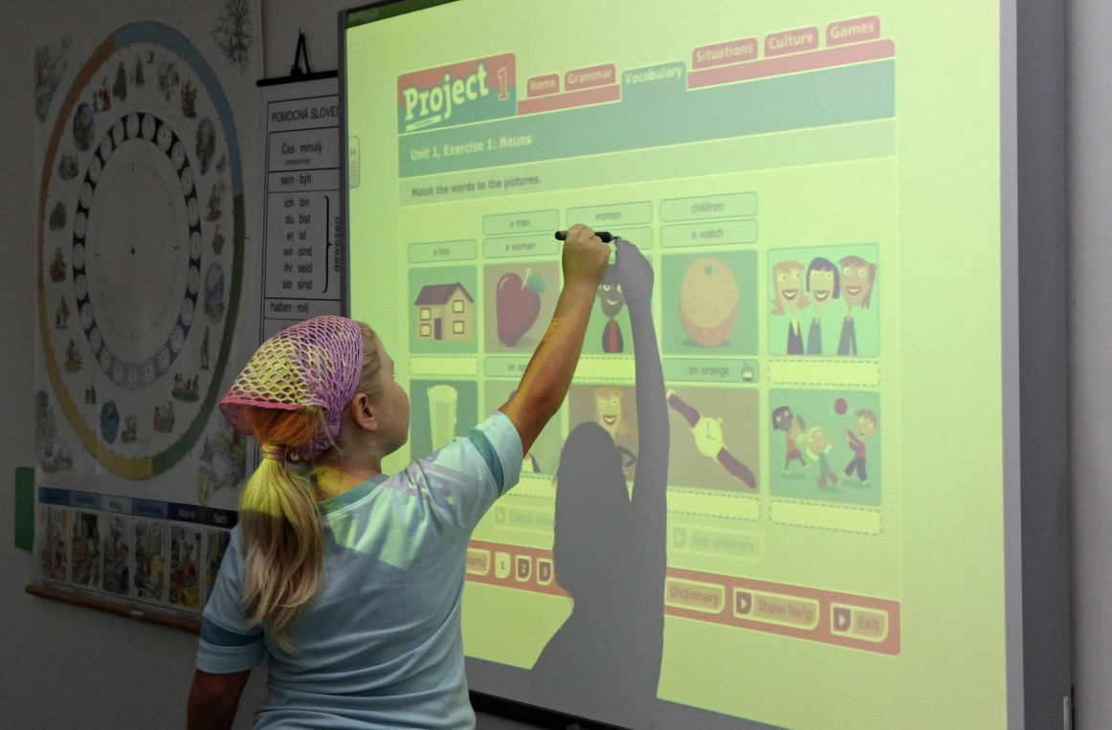
SPECIFICKÝ CÍL 2.4: Zvýšení kvality a dostupnosti infrastruktury pro vzdělávání a celoživotní učení

Slide 17
SPECIFICKÝ CÍL 2.4: Zvýšení kvality a dostupnosti infrastruktury pro vzdělávání a celoživotní učení
Cíl: prostřednictvím kvalitní a dostupné infrastruktury zajistit rovný přístup ke vzdělávání a k získávání klíčových schopností a tím zajistit reálnou uplatnitelnost na trhu práce.
Alokace: 473 mil. EUR (EFRR)
13 mld. Kč z EU; celkem cca 15,3 mld. Kč
Aktivity:
Předškolní vzdělávání
Základní školy
Střední a vyšší odborné školy
Zájmové, neformální a celoživotní vzdělávání

Slide 18
Individuální projekty SC 2.4 IROP
Infrastruktura pro předškolní vzdělávání
Celková plánovaná alokace z EU – 2,5 mld. Kč
v roce 2015 vyhlášeno za 2,4 mld. Kč (výzva č. 14 a 15)
Infrastruktura pro základní školy
Celková plánovaná alokace z EU – 2,65 mld. Kč
vyhlášeno pro rok 2016 – 1,8 mld. Kč (výzva č. 46 a 47)
Infrastruktura pro střední školy a vyšší odborné školy
Celková plánovaná alokace z EU – 2,65 mld. Kč
vyhlášeno pro rok 2016 – 1,3 mld. Kč (výzva č. 32 a 33)
Infrastruktura pro zájmové, neformální a celoživotní vzdělávání
Celková plánovaná alokace z EU – 590 mil. Kč
vyhlášeno pro rok 2016 – 500 mil. Kč (výzvy č. 56 a 57)
Notes:
výzva č. Alokace EFRR (Kč) Projekty EFRR (Kč) Alokace - projekty (Kč) Zaregistrované projekty Odhad alokace na přibližně x projektů
14. NE SVL 974 596 169 849 218 309 125 377 860 60 60
15. SVL 1 461 894 254 2 265 721 050 - 803 826 796 180 115
celkem 2 436 490 423 1 075 790 359 - 678 448 936 240 175

Slide 19
vzdělávání pro integrované nástroje
Infrastruktura pro předškolní vzdělávání (ITI a IPRÚ)
plán vyhlášení na červen 2016
Celková alokace 1,05 mld. Kč a 269 mil. Kč
Regionální vzdělávání (ITI a IPRÚ)
plán vyhlášení na listopad 2016
Celková alokace 3,15 mld. Kč a 889 mil Kč
Komunitně vedený místní rozvoj - vzdělávání
plán vyhlášení na listopad 2016
Celková alokace 2 mld. Kč

Slide 20
SPECIFICKÝ CÍL 2.4: Zvýšení kvality a dostupnosti infrastruktury pro vzdělávání a celoživotní učení
Příjemci: zařízení péče o děti do 3 let, školy a školská zařízení v oblasti předškolního, základního a středního vzdělávání a vyšší odborné školy, další subjekty podílející se na realizaci vzdělávacích aktivit, kraje, organizace zřizované nebo zakládané kraji, obce, organizace zřizované nebo zakládané obcemi, nestátní neziskové organizace, církve, církevní organizace, organizační složky státu, příspěvkové organizace organizačních složek státu.
Územní zaměření podpory:
území ČR mimo hl. m. Prahu
správní obvody ORP bez sociálně vyloučené lokality
správní obvody ORP se sociálně vyloučenou lokalitou

Slide 21
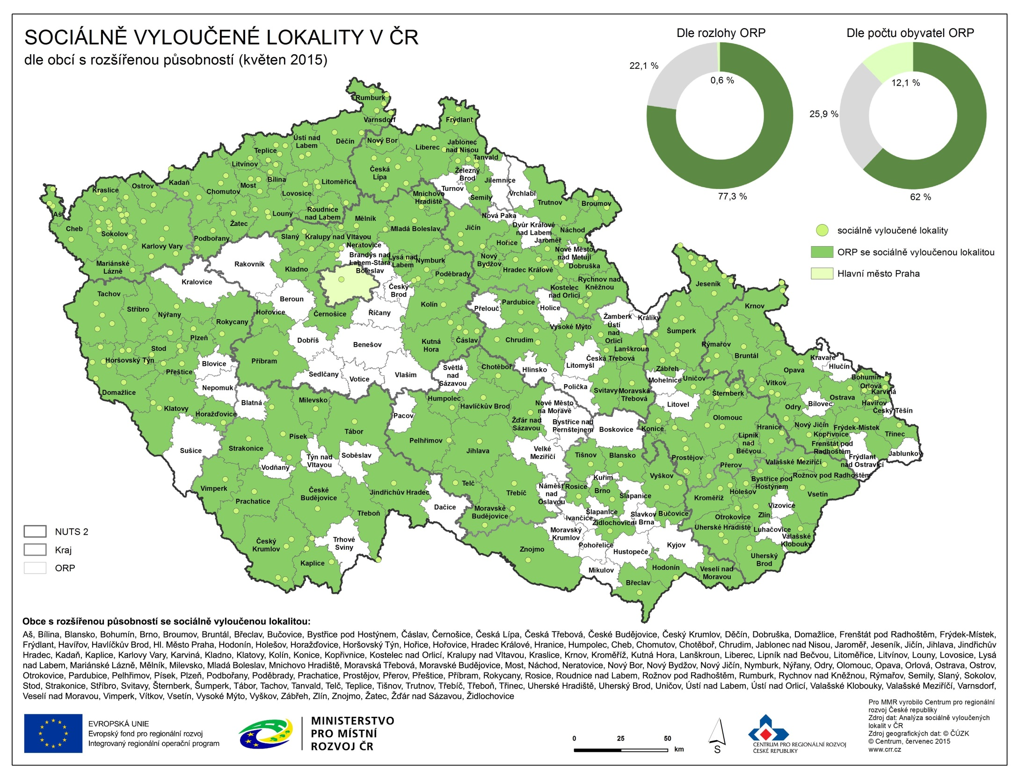
SPECIFICKÝ CÍL 2.4: Zvýšení kvality a dostupnosti infrastruktury pro vzdělávání a celoživotní učení

Slide 22
SPECIFICKÝ CÍL 2.4: Zvýšení kvality a dostupnosti infrastruktury pro vzdělávání a celoživotní učení
Akční plány vzdělávání
Místní akční plán vzdělávání (MAP)
Strategický rámec schválený Řídicím výborem MAP
zacílení priorit ZŠ a zájmového, neformálního a celoživotního vzdělávání
Krajský akční plán vzdělávání (KAP)
Seznam projektových záměrů pro investiční intervence
zacílení priorit SŠ/VOŠ a zájmového, neformálního a celoživotního vzdělávání

Slide 23
HARMONOGRAM VÝZEV
v SC 2.4 - Individuální projekty
Číslo výzvy | Název výzvy | Vyhlášení
14 | Infrastruktura pro předškolní vzdělávání | 12/2015
15 | Infrastruktura pro předškolní vzdělávání (SVL) | 12/2015
32 | Infrastruktura středních škol a VOŠ | 06/2016
33 | Infrastruktura středních škol a VOŠ (SVL) | 06/2016
46 | Infrastruktura základních škol | 08/2016
47 | Infrastruktura základních škol (SVL) | 08/2016
56 | Infrastruktura pro zájmové, neformální a celoživotní vzdělávání | 10/2016
57 | Infrastruktura pro zájmové, neformální a celoživotní vzdělávání (SVL) | 10/2016
Harmonogram výzev IROP 2016 a 2017 je dostupný na http://www.dotaceEu.cz/IROP v sekci „Dokumentace“ (Harmonogram výzev).

Slide 24
56. Výzva IROP „INFRASTRUKTURA PRO ZÁJMOVÉ, NEFORMÁLNÍ A CELOŽIVOTNÍ VZDĚLÁVÁNÍ“
Vyhlášení výzvy: 6. 10. 2016
Příjem žádostí: 18. 11. 2016 - 14. 4. 2017
Kolová výzva: hodnocení projektů po ukončení příjmu žádostí
Datum ukončení realizace projektu: do 28. 6. 2019
Realizace projektu nesmí být ukončena před podáním žádosti
Alokace: 151 200 000 Kč (EFRR) + 26,7 mil. Kč (spolufinancování)
Území realizace: území ČR mimo území hl. m. Prahy – správní obvody ORP bez SVL (viz příloha č. 2 Specifických pravidel)
http://www.dotaceeu.cz/cs/Microsites/IROP/Vyzvy/Vyzva-c-56-Infrastruktura-pro-zajmove,-neformalni-a-celozivotni-vzdel

Slide 25
57. Výzva IROP „INFRASTRUKTURA PRO ZÁJMOVÉ, NEFORMÁLNÍ A CELOŽIVOTNÍ VZDĚLÁVÁNÍ (SVL)“
Vyhlášení výzvy: 6. 10. 2016
Příjem žádostí: 18. 11. 2016 - 14. 4. 2017
Kolová výzva: hodnocení projektů po ukončení příjmu žádostí
Datum ukončení realizace projektu: do 28. 6. 2019
Realizace projektu nesmí být ukončena před podáním žádosti
Alokace: 352 800 000 Kč (EFRR) + 62,2 mil. Kč (spolufinancování)
Území realizace: území ČR mimo území hl. m. Prahy – správní obvody ORP se SVL; obce s KPSVL (viz př. č. 2 Spec. pravidel)
http://www.dotaceeu.cz/cs/Microsites/IROP/Vyzvy/Vyzva-c-57-Infrastruktura-pro-zajmove,-neformalni-a-celozivotni-vzdel

Slide 26
56. A 57. Výzva IROP - „další vzdělávání“
Oprávnění žadatelé:
školy a školská zařízení v oblasti základního vzdělávání
kraje; organizace zřizované nebo zakládané kraji
obce; organizace zřizované nebo zakládané obcemi
nestátní neziskové organizace
církve; církevní organizace
organizační složky státu
příspěvkové organizace organizačních složek státu
další subjekty podílející se na realizaci vzdělávacích aktivit (subjekty s volnou živností č. 72 „mimoškolní výchova a vzdělávání, pořádání kurzů, školení, včetně lektorské činnosti“ a tzv. autorizované osoby podle zákona č. 179/2006 Sb.)
NNO, církve a církevní organizace musí vykonávat činnost v oblasti školství nebo v oblasti vzdělávání, školení a osvěty; hlavním účelem jejich činností není zisk

Slide 27
56. A 57. Výzva IROP - „další vzdělávání“
Struktura financování
1) Organizační složky státu a jejich příspěvkové organizace, státní vysoké školy
EFRR 85 % z celkových způsobilých výdajů,
státní rozpočet 15 % z celkových způsobilých výdajů.
2) Právnické osoby vykonávající činnost škol a školských zařízení, které jsou zapsány ve školském rejstříku
EFRR 85 % z celkových způsobilých výdajů,
státní rozpočet 5 % z celkových způsobilých výdajů,
příjemce 10 % z celkových způsobilých výdajů.

Slide 28
56. A 57. Výzva IROP - „další vzdělávání“
3) Kraje, obce, jejich organizační složky, jimi zřizované příspěvkové organizace a dobrovolné svazky obcí
EFRR 85 % z celkových způsobilých výdajů,
státní rozpočet 5 % z celkových způsobilých výdajů,
příjemce 10 % z celkových způsobilých výdajů.
4) Soukromoprávní subjekty vykonávající veřejně prospěšnou činnost, jejichž hlavním účelem činnosti není vytváření zisku a současně vykonávají veřejně prospěšnou činnost v oblasti definované výzvou
EFRR 85 % z celkových způsobilých výdajů,
státní rozpočet 10 % z celkových způsobilých výdajů,
příjemce 5 % z celkových způsobilých výdajů.

Slide 29
56. A 57. Výzva IROP - „další vzdělávání“
5) Ostatní subjekty neobsažené ve výše uvedených kategoriích
EFRR 85 % z celkových způsobilých výdajů,
státní rozpočet 0 % z celkových způsobilých výdajů,
příjemce 15 % z celkových způsobilých výdajů.
Pozn.: podnikající subjekty mají vždy podíl 0 % ze státního rozpočtu

Slide 30
56. A 57. Výzva IROP - „další vzdělávání“
Podpora může být poskytnuta na podporu infrastruktury pro zájmové, neformální a celoživotní vzdělávání.
Jedná se o školy a školská zařízení, střediska volného času, domy dětí a mládeže, školní družiny a školní kluby, vzdělávací a školící centra a další subjekty podílející se na realizaci zájmového, neformálního a celoživotního (dalšího) vzdělávání ve vazbě na: klíčové kompetence
komunikace v cizích jazycích,
práce s digitálními technologiemi,
přírodní vědy,
technické a řemeslné obory).

Slide 31
56. A 57. Výzva IROP - „další vzdělávání“
Cíl: vybudování a zkvalitnění kapacit pro účely dalšího vzdělávání ve vazbě na potřeby sladění nabídky a poptávky na regionálním trhu práce.
Projektové záměry musí být v souladu s Místním akčním plánem vzdělávání či Krajským akčním plánem vzdělávání.
Výše celkových způsobilých výdajů:
Minimální výše celkových způsobilých výdajů: 1 000 000 Kč
Maximální výše celkových způsobilých výdajů: 20 000 000 Kč
Dotace – ex-post financování
Převod finančních prostředků – ex-post financování pro organizační složky státu a jejich příspěvkové organizace

Slide 32
56. A 57. Výzva IROP - „další vzdělávání“
Klíčové kompetence IROP pro zájmové a neformální vzdělávání jsou vázány na vzdělávací oblasti a obory Rámcového vzdělávacího programu pro základní vzdělávání (RVP ZV):
Jazyk a jazyková komunikace (Cizí jazyk, Další cizí jazyk),
Člověk a jeho svět,
Matematika a její aplikace,
Člověk a příroda (Fyzika, Chemie, Přírodopis, Zeměpis),
Člověk a svět práce,
a průřezové témata RVP ZV:
Enviromentální výchova.
Klíčové kompetence IROP pro celoživotní (další) vzdělávání jsou vázány na Národní soustavu kvalifikací a vybrané kvalifikace dle přílohy č. 9 Specifických pravidel.

Slide 33
56. A 57. Výzva IROP - „další vzdělávání“
Hlavní podporované aktivity (min. 85 % celkových způsobilých výdajů)
přístavby, nástavby a stavební práce spojené s vybudováním infrastruktury pro zájmové, neformální a celoživotní vzdělávání,
rekonstrukce a stavební úpravy stávající infrastruktury (včetně zabezpečení bezbariérovosti dle vyhlášky č. 398/2009 Sb.),
nákup pozemků a staveb,
pořízení vybavení budov a učeben,
pořízení kompenzačních pomůcek.

Slide 34
56. A 57. Výzva IROP - „další vzdělávání“
Vedlejší podporované aktivity (max. 15 % celkových způsobilých výdajů)
demolice související s realizací projektu,
úpravy zeleně a venkovního prostranství,
projektová dokumentace, EIA,
zabezpečení výstavby (technický dozor investora, BOZP, autorský dozor),
pořízení služeb bezprostředně související s realizací projektu (příprava a realizace zadávacích a výběrových řízení, zpracování studie proveditelnosti),
povinná publicita (podle kap. 13 Obecných pravidel).

Slide 35
56. A 57. Výzva IROP - „další vzdělávání“
Způsobilé výdaje (hlavní aktivity)
přístavby, nástavby, stavební úpravy a modernizace budov sloužící pro zájmové, neformální a celoživotní vzdělávání
laboratoře, dílny, odborné a specializované učebny a výukové prostory ve vazbě na klíčové kompetence pro IROP, nezbytné zázemí těchto učeben (např. šatny k dílnám, sociální zázemí, přípravny, sklady pomůcek, úklidové komory),
zázemí pro vzdělávací personál,
chodby, vstupní a spojovací prostory nezbytné pro propojení nově vybudovaných prostor,
stavební úpravy objektu dle vyhlášky č. 398/2009 Sb. související s podporou sociální inkluze v celé budově (např. zajištění bezbariérového přístupu),

Slide 36
56. A 57. Výzva IROP - „další vzdělávání“
Způsobilé výdaje (hlavní aktivity)
nákup pozemku (celého, nebo jeho části), který bude sloužit zájmovému, neformálnímu či celoživotnímu vzdělávání,
nákup pozemku (celého, nebo jeho části), k němuž náleží stavba, která bude sloužit zájmovému, neformálnímu či celoživotnímu vzdělávání.
pořízení nábytku a vybavení laboratoří, dílen, odborných a specializovaných učeben, a zázemí pro vzdělávací personál ve vazbě na klíčové kompetence IROP včetně nezbytného zázemí těchto učeben,
nákup výukových pomůcek a technického vybavení laboratoří, dílen, odborných a specializovaných učeben, výukových prostor a kabinetů (přípraven) ve vazbě na klíčové kompetence IROP,

Slide 37
56. A 57. Výzva IROP - „další vzdělávání“
Způsobilé výdaje (hlavní aktivity)
např. laboratorní soustavy, měřící zařízení, nářadí, SW a HW vybavení ve vazbě na klíčové kompetence: výuku cizích jazyků, přírodní vědy, technické a řemeslné obory a odborné učebny počítačů,
pořízení nábytku chodeb, vstupních a spojovacích prostor,
vybavení venkovních výukových prostor s vazbou na klíčové kompetence IROP,
pořízení kompenzačních pomůcek a kompenzačního vybavení nezbytných pro zajištění rovného přístupu ke vzdělávání dětem se speciálními vzdělávacími potřebami.
DPH

Slide 38
56. A 57. Výzva IROP - „další vzdělávání“
Způsobilé výdaje (vedlejší aktivity)
demolice budov v areálu zařízení, jejichž odstranění souvisí s realizací projektu,
úpravy venkovního prostranství v areálu vzdělávacího zařízení (zeleň, přístupové cesty v areálu, oplocení, parkové úpravy, pořízení a obnova mobiliáře, např. lavičky) a přístřešky nevyžadující stavební povolení,
zabezpečení výstavby (technický dozor investora, BOZP, autorský dozor),
projektová dokumentace stavby, EIA,
pořízení služeb bezprostředně souvisejících s realizací projektu (příprava a realizace zadávacích a výběrových řízení, zpracování studie proveditelnosti),

Slide 39
56. A 57. Výzva IROP - „další vzdělávání“
Způsobilé výdaje (vedlejší aktivity)
nákup služeb, které jsou součástí pořízení dlouhodobého hmotného a nehmotného majetku, nejsou-li tyto služby součástí pořizovací ceny vybavení,
povinná publicita (viz kap. 13 Obecných pravidel),
DPH – pro výdaje na hlavní i vedlejší způsobilé výdaje
pokud nemá plátce DPH k podporovaným vedlejším aktivitám nárok na odpočet vstupu,
DPH je způsobilým výdajem, je-li způsobilým výdajem plnění, ke kterému se vztahuje
pokud je žadatel neplátce DPH.

Slide 40
56. A 57. Výzva IROP - „další vzdělávání“
Nezpůsobilé výdaje
nákup budov určených k demolici,
parkoviště a parkovací místa,
nákup elektroniky a HW bez vazby na klíčové kompetence (cizí jazyk, přírodní vědy, technické a řemeslné obory), odbornou učebnu počítačů nebo kompenzační pomůcky,
nákup SW bez vazby na klíčové kompetence (cizí jazyk, přírodní vědy, technické a řemeslné obory), odbornou učebnu počítačů nebo kompenzační pomůcky,
herní prvky,
mobilní učebny bez vazby na oborné učebny pro klíčové kompetence IROP,

Slide 41
56. A 57. Výzva IROP - „další vzdělávání“
Nezpůsobilé výdaje
výdaje na výstavbu/rekonstrukce a vybavení zařízení bez vazby na hlavní aktivity projektu (např. rekonstrukce a vybavení stávající učebny bez vazby na klíčové kompetence, zázemí pro administrativní a řídící pracovníky),
výdaje na výstavbu/rekonstrukci stravovacího zázemí,
výdaje na výstavbu/rekonstrukci dopravních a víceúčelových sportovních hřišť,
výdaje na výstavbu/rekonstrukci čističky odpadních vod,
solární panely a další zdroje energie pro provoz stávajících prostorů zařízení,
výdaje na zateplování a rekonstrukce fasád stávajících budov zařízení (zateplovací systémy jsou způsobilé pouze v části přístavby či nástavby stávající budovy),

Slide 42
56. A 57. Výzva IROP - „další vzdělávání“
Povinné přílohy žádosti
1. Plná moc
2. Zadávací a výběrová řízení
3. Doklad o právní subjektivitě
4. Výpis z rejstříku trestů
5. Studie proveditelnosti
6. Doklad o prokázání právních vztahů k majetku, který je předmětem projektu
7. Územní rozhodnutí s nabytím právní moci nebo územní souhlas nebo účinná veřejnoprávní smlouva nahrazující územní řízení
8. Žádost o stavební povolení nebo ohlášení, případně stavební povolení s nabytím právní moci nebo souhlas s provedením ohlášeného stavebního záměru nebo veřejnoprávní smlouva nahrazující stavební povolení
9. Projektová dokumentace pro vydání stavebního povolení nebo pro ohlášení stavby

Slide 43
56. A 57. Výzva IROP - „další vzdělávání“
Povinné přílohy žádosti
10. Položkový rozpočet stavby
12. Výpočet čistých jiných peněžních příjmů
Memorandum či smlouva o spolupráci škol/školských zařízení s nestátními neziskovými organizacemi, kulturními institucemi a dalšími zařízeními spolupracujícími s dětmi a mládeží
Smlouva o spolupráci mezi vzdělávacím zařízením a zaměstnavatelem
Čestné prohlášení o skutečném majiteli
Pokud je některá povinná příloha pro žadatele nerelevantní žadatel nahraje jako přílohu dokument, ve kterém uvede zdůvodnění nedoložení povinné přílohy.

Slide 44
56. A 57. Výzva IROP - „další vzdělávání“
Indikátory výstupu:
5 00 01 – Kapacita podporovaných zařízení péče o děti nebo vzdělávacích zařízení
Povinný indikátor pro všechny projekty. Žadatel uvede cílovou hodnotu projektu, kterou se zavazuje naplnit.
Výchozí hodnota: 0
Cílová hodnota: plánovaná maximální okamžitá kapacita projektem podpořených učeben
Dosažená hodnota: dosažená maximální okamžitá kapacita projektem podpořených učeben; Hodnota je naplňována k datu ukončení realizace projektu.
Tolerance: +/- 10 %

Slide 45
56. A 57. Výzva IROP - „další vzdělávání“
Indikátory výstupu:
5 00 00 – Počet podpořených vzdělávacích zařízení
Povinný indikátor pro všechny projekty. Žadatel uvede cílovou hodnotu projektu, kterou se zavazuje naplnit.
Výchozí hodnota: 0
Cílová hodnota: plánovaný počet projektem podpořených zařízení Dosažená hodnota: skutečný počet projektem podpořených zařízení; Hodnota je naplňována k datu ukončení realizace projektu.
Tolerance: žádná

Slide 46
56. A 57. Výzva IROP - „další vzdělávání“
Udržitelnost
- 5 let od provedení poslední platby příjemci ze strany ŘO IROP
V době udržitelnosti projektu musí veškerý pořízený investiční majetek sloužit pouze k účelu poskytování stejných služeb a provádění aktivit projektu pro stejné klienty cílové skupiny, ke kterým se příjemce zavázal v žádosti o podporu.
V době udržitelnosti bude prováděna kontrola prostřednictvím Zpráv o udržitelnosti projektu, ex-post analýzy rizik a ex-post kontroly. Po dobu udržitelnosti je příjemce povinen prokázat fungování služeb v druhu a kapacitě, kterou určil v žádosti o podporu.
V době udržitelnosti musí být dodržovány cílové hodnoty indikátorů stanovené v Rozhodnutí/Stanovení výdajů.
V ZoR projektu a ZoU projektu příjemce uvádí informace požadované v kapitole 5 Specifických pravidel.

Slide 47
DĚKUJEME VÁM ZA POZORNOST PhDr. Aleš Pekárek
Mgr. Ondřej Pešek
Ministerstvo pro místní rozvoj ČR
Odbor řízení operačních programů E-mail: ondrej.pesek@mmr.cz
Konzultační servis
Centrum pro regionální rozvoj České republiky
– krajská oddělení: http://www.crr.cz/cs/crr/kontakty-irop
http://www.dotaceEu.cz/irop

